Slide 1
SOSIALISASI
PERBUP NOMOR 89 TAHUN 2020
TENTANG
PEDOMAN PELAKSANAAN HARI KERJA, JAM KERJA, PAKAIAN DINAS DAN CUTI BAGI APARATUR PEMERINTAH DESA

Slide 2
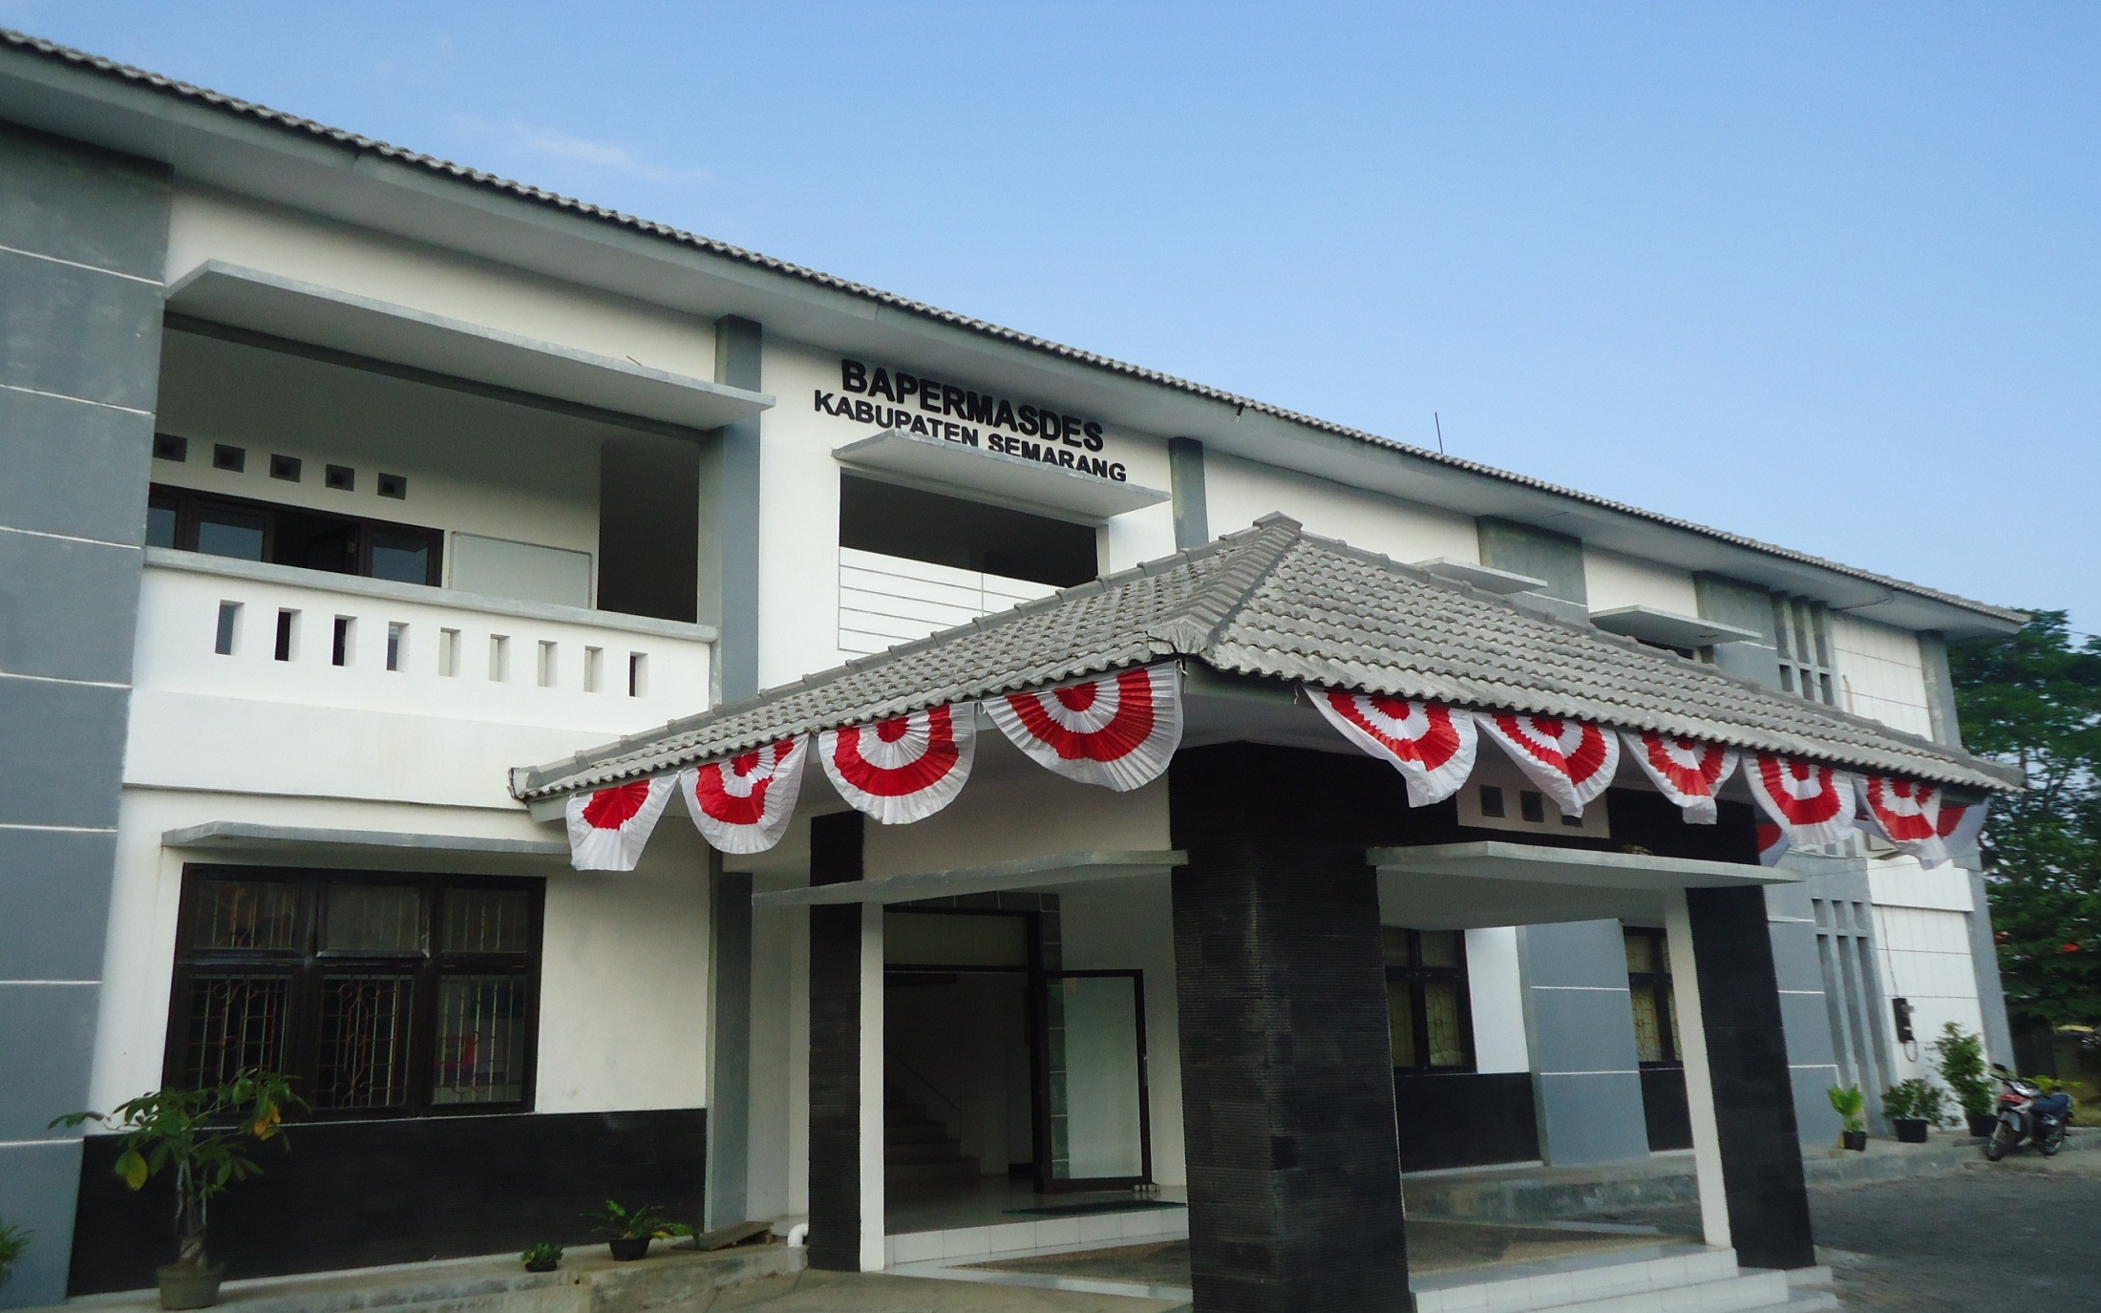
PERBUP NOMOR 89 TAHUN 2020 TENTANG PEDOMAN PELAKSANAAN HARI KERJA, JAM KERJA, PAKAIAN DINAS DAN CUTI BAGI APARATUR PEMERINTAH DESA

Slide 3
MATERI MUATAN
PERBUP NOMOR 89 TAHUN 2020 TENTANG PEDOMAN PELAKSANAAN HARI KERJA, JAM KERJA, PAKAIAN DINAS DAN CUTI BAGI APARATUR PEMERINTAH DESA
KETENTUAN UMUM (3 Pasal : Psl 1 - Psl 3)
HARI KERJA (2 Pasal : Psl 4 - Psl 5)
JAM KERJA (3 Pasal : Psl 6 - Psl 8)
PAKAIAN DINAS (2 Pasal : Psl 9 - Psl 10)
CUTI (12 Pasal : Psl 11 - Psl 22)
KETENTUAN PENUTUP (2 Pasal : Psl 23 - Psl 24)
6 BAB
dan
24 PASAL

Slide 4
APARATUR PEMERINTAH DESA
KETENTUAN UMUM
Pasal 1 angka 9
Aparatur Pemerintah Desa adalah
Kepala Desa dan Perangkat Desa beserta Staf Perangkat Desa

Slide 5
MAKSUD DAN TUJUAN
MAKSUD :
Sebagai pedoman bagi Aparatur Pemerintah Desa dalam pelaksanaan hari kerja, jam kerja, pakaian dinas dan cuti
Pasal 2
TUJUAN :
mewujudkan Aparatur Pemerintah Desa yang tertib dan disiplin;
meningkatkan kinerja Aparatur Pemerintah Desa dalam memberikan pelayanan kepada masyarakat;
mendukung kelancaran pelaksanaan tugas bagi Aparatur Pemerintah Desa; dan
memberikan kepastian hukum dalam pelaksanaan hari kerja, jam kerja, pakaian dinas dan cuti bagi Aparatur Pemerintah Desa.

Slide 6
RUANG LINGKUP
Hari Kerja
Jam Kerja
Pasal 3
Pakaian Dinas
Cuti

Slide 7
HARI KERJA
Pasal 4
Hari kerja pelayanan penyelenggaraan pemerintahan Desa di Kantor Desa ditetapkan :
5 (lima) hari dalam 1 (satu ) minggu
(Hari Senin sampai dengan Hari Jumat)
Bagi yang tidak menaati diberikan sanksi administratif

Slide 8
SANKSI ADMINISTRATIF PELANGGARAN DISIPLIN PELAKSANAAN HARI KERJA
Pasal 5
Teguran lisan dilakukan apabila tidak masuk kerja selama 2 (dua) hari kerja secara akumulatif, dalam 1 (satu) bulan tanpa ada keterangan yang dapat dipertanggungjawabkan
Sanksi administratif berupa: a. teguran lisan; b. teguran tertulis pertama; c. teguran tertulis kedua; dan d. teguran tertulis ketiga.
Teguran tertulis diberikan dalam hal teguran lisan tidak ditaati, dengan tenggang waktu masing-masing 7 (tujuh) hari kerja dalam hal teguran sebelumnya tidak ditaati (pelanggaran disiplin hari kerja berlanjut)
Teguran Perangkat Desa dan Staf dilakukan oleh Kepala Desa
Teguran Kepala Desa dilakukan oleh Camat
Dalam hal pelanggaran berlanjut, dapat dikenai sanksi pemberhentian sementara dan dapat dilanjutkan pemberhentian sesuai ketentuan (Perda dan Perbup tentang Pengangkatan dan Pemberhentian Kades / Perangkat Desa)

Slide 9
JAM KERJA
Pasal 6
Daftar Hadir manual dan/atau elektronik
Rekapitulasi kehadiran Aparatur Pemdes dilaporkan secara rutin setiap bulan kepada Camat paling lambat tanggal 10 (sepuluh) bulan berikutnya
Hari Senin - Hari Kamis :
Jam 08.00 WIB - 15.00 WIB;
Hari Jumat :
Jam 08.00 WIB - 11.30 WIB
Dilaksanakan Apel Pagi (Cek personil, Doa mulai bekerja dan Penyampaian informasi aktual dengan sesuai kebutuhan)
Perangkat Desa dan staf Perangkat Desa apabila akan melaksanakan tugas di luar kantor Desa setelah mengisi bukti kehadiran dan/atau mengikuti apel pagi (termasuk Kadus), wajib meminta izin terlebih dahulu kepada Kepala Desa
Bagi yang tidak menaati diberikan sanksi administratif

Slide 10
SANKSI ADMINISTRATIF PELANGGARAN DISIPLIN PELAKSANAAN JAM KERJA
Pasal 7 - 8
Teguran lisan dilakukan apabila tidak menaati ketentuan Jam Kerja tanpa keterangan / tidak dapat dipertanggungjawabkan
Sanksi administratif berupa: a. teguran lisan; b. teguran tertulis pertama; c. teguran tertulis kedua; dan d. teguran tertulis ketiga.
Teguran tertulis diberikan dalam hal teguran lisan tidak ditaati, dengan tenggang waktu masing-masing 7 (tujuh) hari kerja dalam hal teguran sebelumnya tidak ditaati (pelanggaran disiplin berlanjut)
Teguran Perangkat Desa dan Staf dilakukan oleh Kepala Desa
Teguran Kepala Desa dilakukan oleh Camat
sanksi berupa pengurangan tunjangan tambahan penghasilan yang bersumber dari APBDesa paling banyak sebesar 50 % (lima puluh per seratus), pada penerimaan bulan berikutnya.
Dituangkan/ diatur dalam PERKADES.

Slide 11
PAKAIAN DINAS
Pasal 9
Hari Senin memakai seragam khaki, mutz (tutup kepala) dengan list warna perak/putih bagi Kepala Desa dan list warna perunggu/abu-abu bagi Perangkat Desa dan staf Perangkat Desa
Hari Selasa memakai kemeja batik/lurik
Hari Rabu memakai kemeja batik motif Candi Gedongsongo dengan warna dasar merah
Hari Kamis memakai kemeja batik
Hari Jumat memakai pakaian olahraga dan apabila melaksanakan rapat/acara kedinasan lainnya menggunakan kemeja batik
Pada tanggal 17 setiap bulan dan/atau upacara bendera memakai seragam KORPRI
PDU Kepala Desa, pada saat dilantik dan Upacara hari besar (17 Agustus)

Slide 12
ATRIBUT / KELENGKAPAN PAKAIAN DINAS
Pasal 9
Kelengkapan atribut Pakaian Dinas Harian : Lencana KORPRI, Papan Nama, Tanda Pengenal dan ikat pinggang berwarna hitam.
Kepala Desa memakai tanda pangkat dan/atau tanda jabatan Kepala Desa.
Sepatu yang dipakai pada Hari Kerja adalah sepatu pantofel berwarna hitam dengan kaos kaki berwarna hitam/gelap, kecuali pada saat memakai baju olahraga menggunakan sepatu olahraga

Slide 13
SANKSI ADMINISTRATIF PELANGGARAN DISIPLIN PELAKSANAAN PAKAIAN DINAS
Pasal 10
Sanksi administratif berupa: a. teguran lisan; b. teguran tertulis pertama; c. teguran tertulis kedua; dan d. teguran tertulis ketiga.
Teguran lisan dilakukan apabila tidak memakai Pakaian Dinas sesuai ketentuan
Teguran tertulis diberikan dalam hal teguran lisan tidak ditaati, dengan tenggang waktu masing-masing 7 (tujuh) hari kerja dalam hal teguran sebelumnya tidak ditaati (pelanggaran disiplin berlanjut)
Teguran Perangkat Desa dan Staf dilakukan oleh Kepala Desa
Teguran Kepala Desa dilakukan oleh Camat

Slide 14
CUTI
Pasal 11 - 22
Cuti adalah HAK bagi Aparatur Pemdes
Pejabat yang memberikan Cuti :
Camat untuk Pengajuan cuti dari Kades
Kades untuk pengajuan cuti dari Perangkat Desa dan Staf
Jenis Cuti :
Cuti tahunan
Cuti sakit
Cuti melahirkan
Cuti karena alasan penting
Cuti besar

Slide 15
CUTI TAHUNAN
Pasal 13
Diberikan paling lama 12 (dua belas) hari kerja dalam 1 (satu) tahun dikurangi cuti bersama yang ditetapkan oleh Pemerintah
Aparatur Pemerintah Desa mengajukan permintaan secara tertulis kepada pejabat yang berwenang
Mempertimbangkan kondisi beban pekerjaan yang ada di Pemerintah Desa pada saat pengajuan cuti

Slide 16
CUTI SAKIT
Pasal 14
Sakit kurang dari atau selama 2 (dua) hari dengan memberitahukan kepada pejabat yang berwenang memberikan cuti
Sakit lebih dari 2 (dua) hari dengan menyampaikan pemberitahuan secara tertulis kepada pejabat yang berwenang memberikan cuti & melampirkan surat keterangan dokter (menyatakan perlunya diberikan cuti, lamanya cuti dan keterangan lain yang diperlukan), cuti sakit diberikan paling lama 6 (enam) bulan (untuk penyakit kronis) sesuai surat dokter.
Jika setelah 6 bulan tidak dapat masuk kerja, dinyatakan berhalangan tetap dan dapat diberhentikan sesuai mekanisme (Perda/ Perbup) yang berlaku.

Slide 17
CUTI MELAHIRKAN
Pasal 15
Diberikan untuk persalinan pertama, kedua dan ketiga
Diberikan selama 3 (tiga) Bulan.
Mekanisme melalui permohonan secara tertulis kepada pejabat yang berwenang memberikan cuti
Pejabat yang berwenang memberikan cuti melahirkan secara tertulis kepada yang bersangkutan

Slide 18
CUTI KARENA ALASAN PENTING
Pasal 16
Diberikan kepada Aparatur Pemerintah Desa yang mengalami kejadian/peristiwa yang penting dalam hal:
keluarga (ibu, bapak, istri/suami, anak, adik, kakak, mertua/ menantu) sakit keras atau meninggal dunia;
melangsungkan perkawinan bagi yang bersangkutan secara pribadi/ perkawinan anaknya; atau
menghadiri perkawinan keluarga atau sanak saudara yang berada di luar Daerah
Diberikan paling lama 7 (tujuh) hari kerja
Mekanisme melalui pengajuan secara tertulis dengan menyebutkan alasan-alasannya kepada pejabat yang berwenang

Slide 19
CUTI BESAR
Pasal 17 - 18
Diberikan kepada Aparatur Pemerintah Desa yang mengalami kejadian/peristiwa yang penting dalam hal:
Melaksanakan kewajiban agama;
Mencalonkan diri dalam Pilkades.
Diberikan paling lama 2 (dua) bulan
Mekanisme melalui pengajuan secara tertulis dengan menyebutkan alasan-alasannya kepada pejabat yang berwenang
Pejabat yang berwenang memberikan cuti besar kepada yang bersangkutan

Slide 20
KETENTUAN SELAMA CUTI
Pasal 19
Selama cuti, tugas Aparatur Pemerintah Desa yang sedang cuti dilaksanakan oleh PLH yang dirangkap oleh Perangkat Desa yang dipandang mampu atau berkompeten
PLH ditetapkan oleh Kepala Desa atau Penjabat Kepala Desa dengan Surat Perintah Tugas

Slide 21
HAK KEUANGAN SELAMA CUTI
Pasal 20
Selama menjalankan cuti, Aparatur Pemerintah Desa yang bersangkutan tetap menerima SILTAP secara penuh sedangkan pemberian tunjangan tambahan penghasilan yang berbasis kinerja dapat diberikan apabila tingkat kehadiran kerja dalam 1 (satu) bulan tersebut masih memenuhi ketentuan 50% atau lebih

Slide 22
SANKSI ADMINISTRATIF PELANGGARAN DISIPLIN PELAKSANAAN CUTI
Pasal 22
Teguran lisan dilakukan apabila tidak menaati ketentuan Jam Kerja tanpa keterangan / tidak dapat dipertanggungjawabkan
Sanksi administratif berupa: a. teguran lisan; b. teguran tertulis pertama; c. teguran tertulis kedua; dan d. teguran tertulis ketiga.
Teguran tertulis diberikan dalam hal teguran lisan tidak ditaati, dengan tenggang waktu masing-masing 7 (tujuh) hari kerja dalam hal teguran sebelumnya tidak ditaati (pelanggaran disiplin berlanjut)
Teguran Perangkat Desa dan Staf dilakukan oleh Kepala Desa
Teguran Kepala Desa dilakukan oleh Camat
sanksi berupa pengurangan tunjangan tambahan penghasilan yang bersumber dari APBDesa paling banyak sebesar 50 % (lima puluh per seratus), pada penerimaan bulan berikutnya.
Dituangkan/ diatur dalam PERKADES.

Slide 23
TERIMA KASIH

